Slide 1
Risicotaxatie Instrument Partnergeweld
15 december 2016

Slide 2
APART
Kristien Coteur
kristien.coteur@ucll.be
Anne Groenen
anne.groenen@ucll.be
www.apart.nu
www.risicotaxatie.be

Slide 3




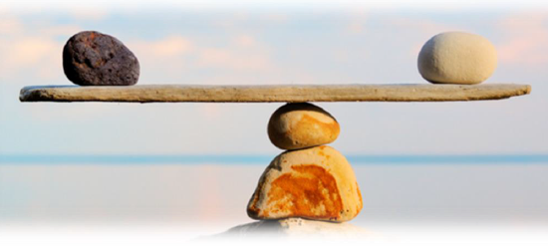

Partners
www.risicotaxatie.be
www.évaluation-des-risques.be

Slide 4
Doelstellingen
Risicotaxatie Instrument Partnergeweld (RTI PG)
snelle & accurate risicobeoordeling
preventieve & geïntegreerde aanpak
acties voor risicomanagement
risicofactoren & beschermende factoren

Slide 5
Ontwikkeling RTI PG
wetenschappelijk onderzoek
gestructureerde monitoring
wet- en regelgeving
duidelijke online registratie
slachtoffers en plegers
professionals
risicotaxatie-instrumenten
risicofactoren & beschermende factoren
risicomanagement
sociodemografische kenmerken
13 risicofactoren
bijkomende factoren
acties voor risicomanagement
gebruiksvriendelijk
op maat van professionals
dossiers herevalueren & delen
? & gebruikershandleiding
dataverzameling & analyse
Europees verdrag over geweld tegen vrouwen
en huiselijk geweld
Kadernota integrale veiligheid
NAP ter bestrijding van gendergerelateerd geweld
Wet tijdelijk huisverbod
COL 4/2016 (herzien 12/10/2015)

Slide 6
Opbouw RTI PG
sociodemografische kenmerken
van betrokkenen
B
E
O
O
R
D
E
L
I
N
G
risicotaxatie & -management
risicofactoren
4 individueel
3 interactioneel
4 geweld
2 sociaal & professioneel
X optioneel
beschermende factoren
individueel
interactioneel
geweld
sociaal & professioneel
optioneel

Slide 7
Hoe werkt het RTI PG?
RTI PG wordt ingevuld op basis van een PV.
Voorbeeld:
De politie wordt opgeroepen voor een interventie. Karen werd door haar ex-partner Luis bedreigd en fysiek aangevallen. Karen verbrak de relatie 1,5 maand geleden, nadat ze ontdekte dat Luis in plaats van te studeren stiekem gokte. Hij heeft voor 10.000 euro schulden. Bij een ruzie in een café werd hij eerder agressief naar een politieagent. Karen verklaart dat ze doodsbang is.

Slide 8
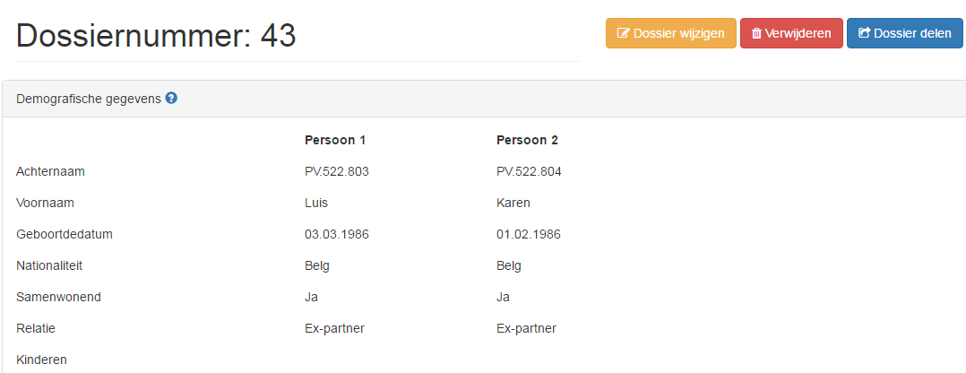
Dossier van Karen en Luis

Slide 9
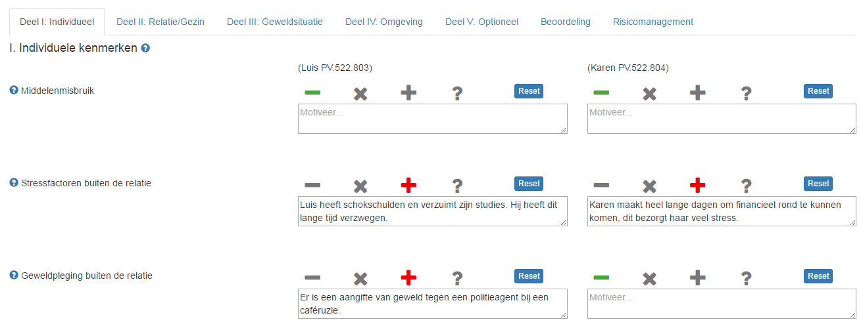
Voorbeeld van risicofactoren en motivering

Slide 10
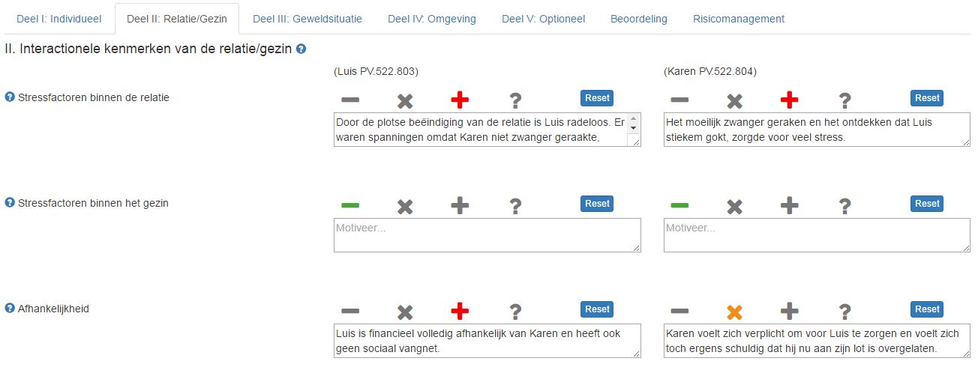
Voorbeeld van risicofactoren en motivering

Slide 11
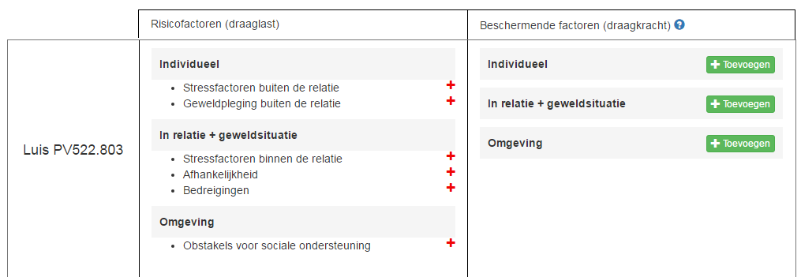
Beoordeling

Slide 12
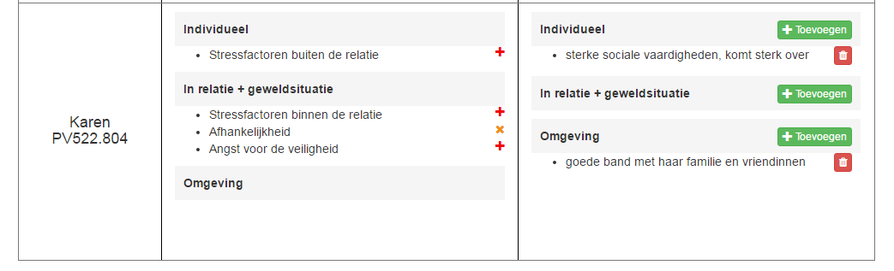
Beoordeling

Slide 13
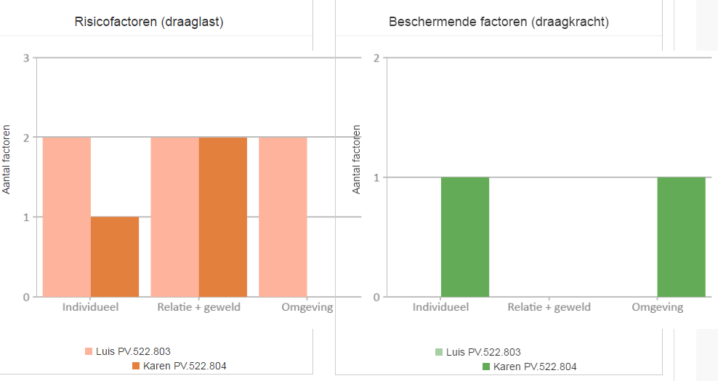
Beoordeling

Slide 14
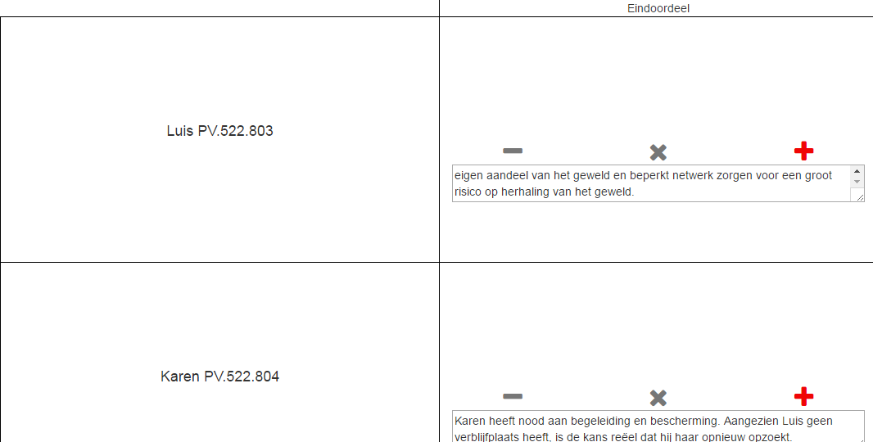
Eindoordeel
De ernst van het fysiek geweld, de individuele problemen, beperkt inzicht in eigen aandeel van het geweld en beperkt netwerk zorgen voor een groot risico op herhaling van het geweld.
Karen heeft nood aan begeleiding en bescherming. Aangezien Luis geen verblijfplaats heeft, is de kans reëel dat hij haar opnieuw opzoekt. Karen verklaart dat ze doodsbang is.

Slide 15
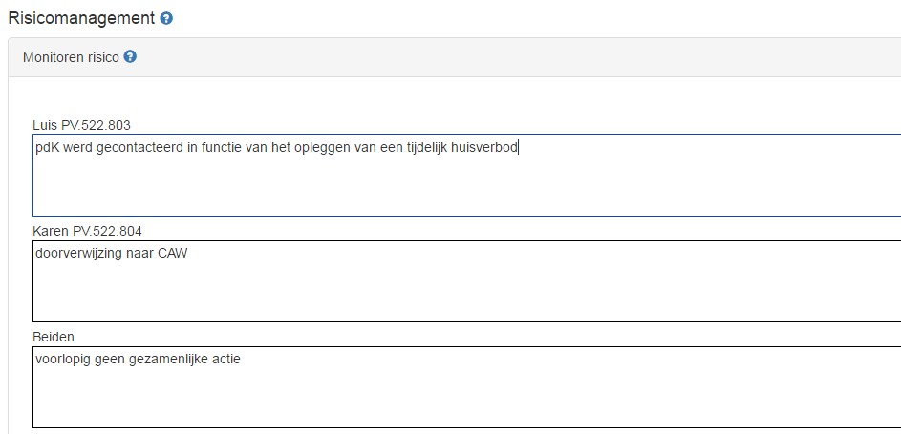
Risicomanagement
Notes:
Derden
Timing?

Slide 16
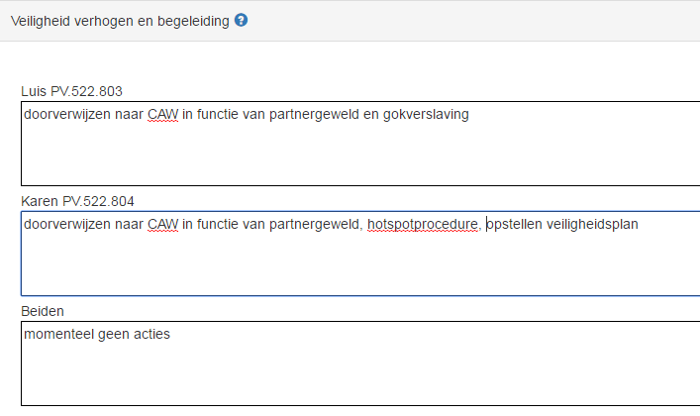
Risicomanagement
Notes:
Derden
Timing?

Slide 17
Meer info
Groenen, A., Van Vossole, A. & Matkoski, S. (2015). “Risicosreeening en risicotaxatie inzake partnergeweld in België”, in H. Blow (Ed.) Handboek Familiaal Geweld, Brussel: Politeia.
Matkoski, S. & Groenen, A. & Van Vossole, A. (2015). Outil d’évaluation des risques de violence entre partenaires. Geel: Campinia Media.
Matkoski, S., Groenen, A., & Van Vossole, A. (2015). Risicotaxatie-instrument Partnergeweld (RTI PG). Campinia Media: Geel.
Groenen, A. & Matkoski, S. (2014). Partnergeweld en risicotaxatie. Verklarend woordenboek voor welzijn, justitie, politie en gezondheidszorg. Maklu: Antwerpen.
Groenen, A. & Matkoski, S. (eds.) (2014). Partnergeweld: hoe snel en efficiënt screenen en risico’s inschatten? Overzicht van psychometrische en praktische kwaliteiten en richtlijnen voor de praktijk.
Groenen, A. & Roosen, M. (eds.) (2012). Scientific evaluation of the approach of partner violence in the Belgian province of Limburg. Thomas More University College, Geel: Campinia Media.
Groenen, A. & Roosen, M. (eds.) (2012). Evaluatieonderzoek naar de aanpak van partnergeweld in de provincie Limburg . Thomas More Hogeschool, Geel: Campinia Media.
Groenen, A., Jaspaert, E., & Vervaeke, G. (eds.) (2011). Partnergeweld. Als liefde een gevecht wordt… Leuven: Acco.
Weewauters, M, & Groenen, A. (2011). “Detectie en risicotaxatie in België. Enkele aanbevelingen”. In H. Blow, H. (Ed.). Handboek Familiaal Geweld. Brussel: Politeia.

